Slide 1
Федеральные изменения законодательства в области воспитания детей и молодежи

Slide 2



«Воспитание – деятельность, направленная на развитие личности, создание условий для самоопределения и социализации обучающихся на основе социокультурных, духовно-нравственных ценностей и принятых в российском обществе правил и норм поведения в интересах человека, семьи, общества и государства, формирование у обучающихся чувства патриотизма, гражданственности, уважения к памяти защитников Отечества и подвигам Героев Отечества, закону и правопорядку, человеку труда и старшему поколению»
120
70
50
30
2009
2010
2011

Slide 3
Документы, регламентирующие современную государственную политику в области воспитания
Федеральный закон "Об образовании в Российской Федерации"
от 29.12.2012 № 273-ФЗ;
Концепция духовно-нравственного развития и воспитания личности гражданина России;
Стратегия развития воспитания в Российской Федерации на период до 2025 года (утверждена распоряжением Правительства Российской Федерации от 29 мая 2015 года № 996-р);
Федеральный проект «Патриотическое воспитание»;
Федеральные государственные образовательные стандарты
70
50
30
2009
2010
2011

Slide 4

Федеральный закон «Об образовании в Российской Федерации»
от 29 декабря 2012 года № 273-ФЗ
Гарантирует обеспечение воспитания как неотъемлемой части образования, взаимосвязанной с обучением, но осуществляемой также в форме самостоятельной деятельности.
Федеральный закон определяет необходимость принятия на федеральном уровне, а также на уровне субъектов федерации нормативных и иных актов, определяющих приоритеты воспитания, как составной части образования.
70
50
30
2009
2010
2011

Slide 5
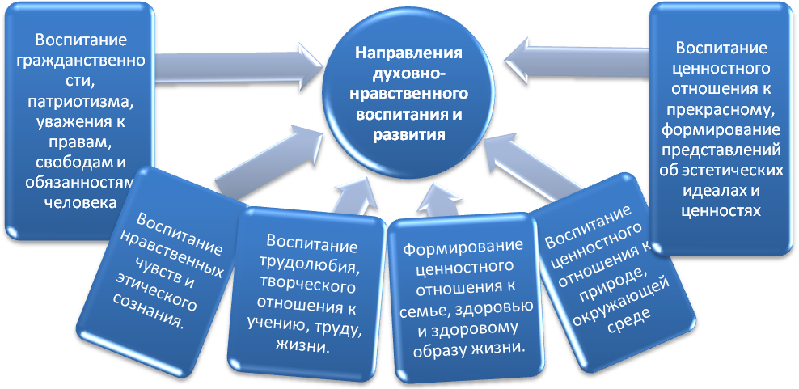
Концепция духовно-нравственного развития и воспитания личности гражданина России
Концепция стала методологической основой разработки и реализации федеральных государственных образовательных стандартов общего образования.
Концепция представляет собой ценностно-нормативную основу взаимодействия образовательных учреждений с другими субъектами социализации – семьёй, общественными организациями, религиозными объединениями, учреждениями дополнительного образования, культуры и спорта, средствами массовой информации. Целью этого взаимодействия является совместное обеспечение условий для духовно-нравственного развития и воспитания обучающихся.
70
50
30
2009
2010
2011

Slide 6


Стратегия развития воспитания в Российской Федерации на период до 2025 года (утверждена распоряжением Правительства Российской Федерации от 29 мая 2015 года № 996-р)
70
«Воспитание обучающихся при освоении ими основных образовательных программ должно осуществляться на основе включаемых в соответствующую образовательную программу рабочей программы воспитания и календарного плана воспитательной работы, разрабатываемых и утверждаемых образовательными организациями»
50
30
2009
2010
2011

Slide 7
Программа воспитания
В поправках к Конституции, которые были вынесены на общероссийское голосование 1 июля 2021 года, закрепляется принцип единой системы воспитания и образования в России, а также возлагается на государство обязанность создавать условия, способствующие воспитанию в детях патриотизма, гражданственности и уважения к старшим.
Законом «предлагается определить воспитание как деятельность, направленную на развитие личности, создание условий для самоопределения и социализации обучающихся на основе социокультурных, духовно-нравственных ценностей и принятых в российском обществе правил и норм поведения в интересах человека, семьи, общества и государства, формирование у обучающихся чувства патриотизма и гражданственности, уважения к памяти защитников Отечества и подвигам героев Отечества, к закону и правопорядку, человеку труда и старшему поколению, взаимного уважения, бережного отношения к культурному наследию и традициям многонационального народа Российской Федерации, к природе и окружающей среде».
70
50
30
2009
2010
2011

Slide 8
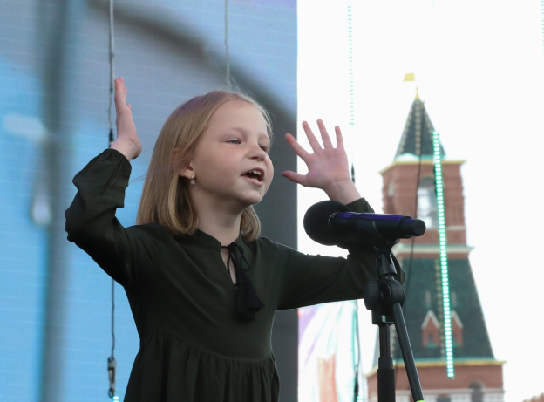

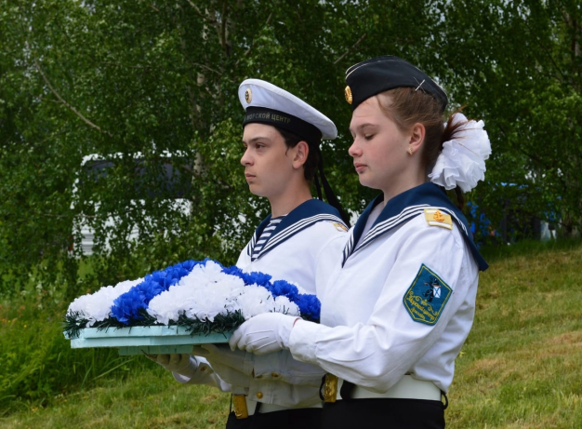
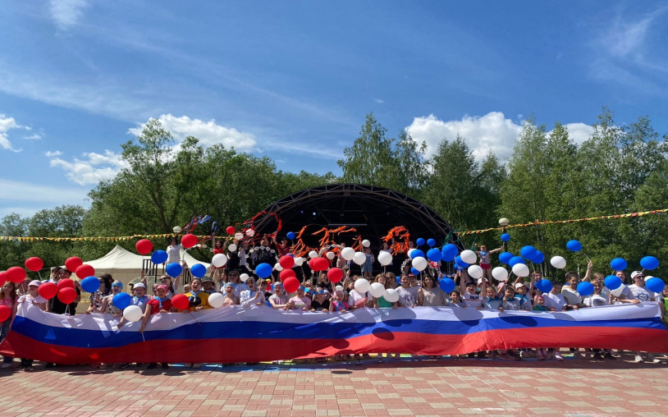
Федеральный проект «Патриотическое воспитание»
«Важно то, на каких ценностях мы будем воспитывать подрастающее поколение. На сегодняшний день мы видим и предлагаем следующее: Родина, семья, дружба, взаимопомощь, спорт и здоровье, любовь к природе, стремление к знаниям»
70
50
30
2009
2010
2011

Slide 9


Концепция развития дополнительного образования детей до 2030 года (утверждена Распоряжением Правительства Российской Федерации от 31 марта 2022 г № 678-р)
обновление содержания и методов обучения при реализации дополнительных общеобразовательных программ на основе комплексного анализа доступности услуг в субъектах Российской Федерации, интересов и потребностей различных категорий детей (в том числе детей-инвалидов и детей с ограниченными возможностями здоровья);
организация воспитательной деятельности на основе социокультурных, духовно-нравственных ценностей российского общества и государства, а также формирование у детей и молодежи общероссийской гражданской идентичности, патриотизма и гражданской ответственности
расширение возможности для использования в образовательном и воспитательном процессе культурного и природного наследия народов России
70
50
30
2009
2010
2011

Slide 10

Концепция развития дополнительного образования детей до 2030 года (утверждена Распоряжением Правительства Российской Федерации от 31 марта 2022 г № 678-р)
укрепление потенциала дополнительного образования в решении задач социокультурной реабилитации детей-инвалидов, расширения возможности для освоения детьми с ограниченными возможностями здоровья программ дополнительного образования по всем направленностям путем создания специальных условий в образовательных организациях, реализующих дополнительные общеобразовательные программы;
включение в дополнительные общеобразовательные программы по всем направленностям компонентов, обеспечивающих формирование функциональной грамотности и навыков, связанных с эмоциональным, физическим, интеллектуальным, духовным развитием человека;
использование возможностей дополнительного образования для повышения качества образовательных результатов у детей, испытывающих трудности в освоении основных общеобразовательных программ;
70
50
30
2009
2010
2011

Slide 11
Концепция развития дополнительного образования детей до 2030 года (утверждена Распоряжением Правительства Российской Федерации от 31 марта 2022 г № 678-р)
формирование механизмов преемственности и непрерывности образовательных траекторий в общем, дополнительном образовании детей, среднем профессиональном и высшем образовании;
распространение эффективных моделей интеграции, начального общего, основного общего и среднего общего образования и дополнительного образования ("школа полного дня" и др.);
использование механизма зачета общеобразовательными организациями образовательных результатов, полученных детьми в ходе освоения дополнительных общеобразовательных программ;
70
50
30
2009
2010
2011

Slide 12
Концепция развития дополнительного образования детей до 2030 года (утверждена Распоряжением Правительства Российской Федерации от 31 марта 2022 г № 678-р)
вовлечение обучающихся в программы и мероприятия ранней профориентации;
обеспечение взаимодействия с наставниками из научных организаций, образовательных организаций высшего образования, профессиональных образовательных организаций для вовлечения детей в научную деятельность;
реализация современных образовательных моделей, обеспечивающих применение обучающимися полученных знаний и навыков в практической деятельности (хакатоны, волонтерство, социальные проекты, дискуссионные и проектно-исследовательские клубы и др.);
70
50
30
2009
2010
2011

Slide 13
Концепция развития дополнительного образования детей до 2030 года (утверждена Распоряжением Правительства Российской Федерации от 31 марта 2022 г № 678-р)
создание на базе общеобразовательных организаций сети технологических кружков для подготовки нового поколения технологических лидеров, инженеров и ученых, а также школьных спортивных клубов и школьных спортивных лиг по видам спорта для формирования здорового спортивного образа жизни обучающихся, школьных музеев, театров, медиацентров;
формирование в каждом субъекте Российской Федерации туристских маршрутов для ознакомления детей с историей, культурой, традициями, природой соответствующего региона, а также с выдающимися деятелями, внесшими весомый вклад в развитие субъекта Российской Федерации;
совершенствование деятельности по организации экскурсий для детей, включая экскурсии по историко-культурной, научно-образовательной и патриотической тематике, оказание содействия в организации детских культурно-патриотических круизов;
развитие системы творческих конкурсов, фестивалей, научно-практических конференций, в которых принимают участие обучающиеся.
70
50
30
2009
2010
2011

Slide 14
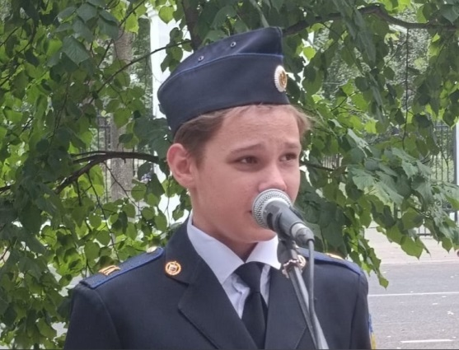
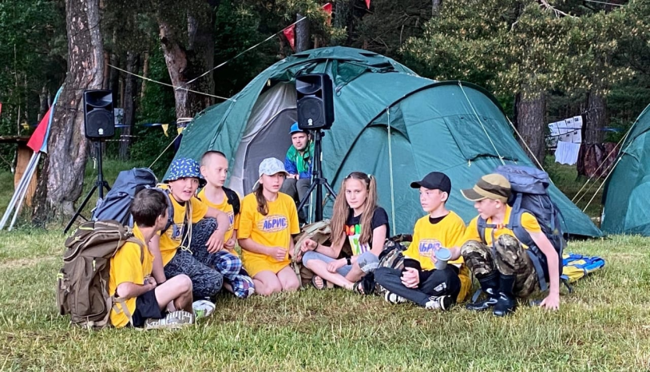
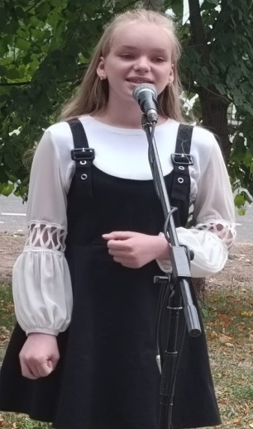
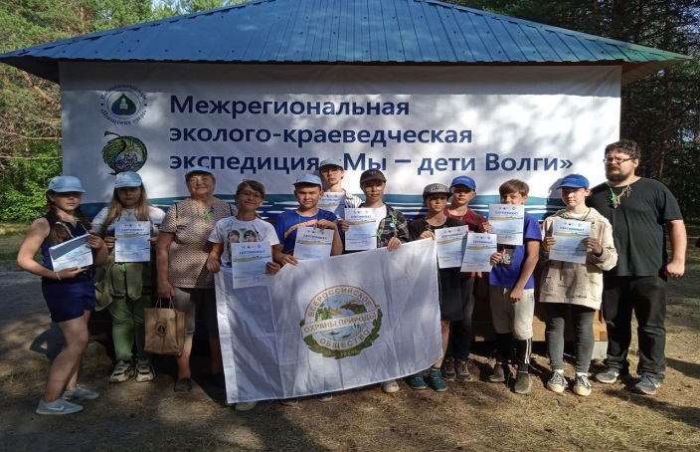
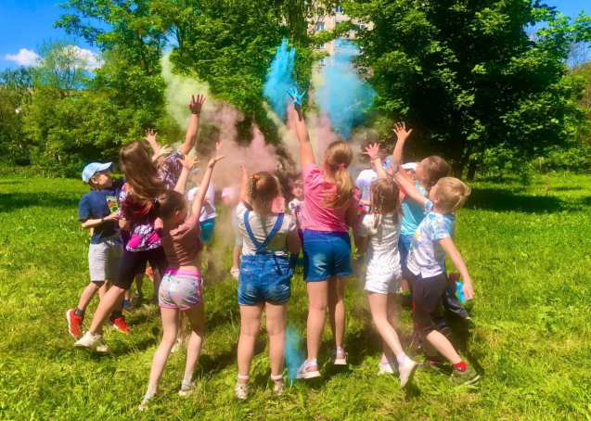
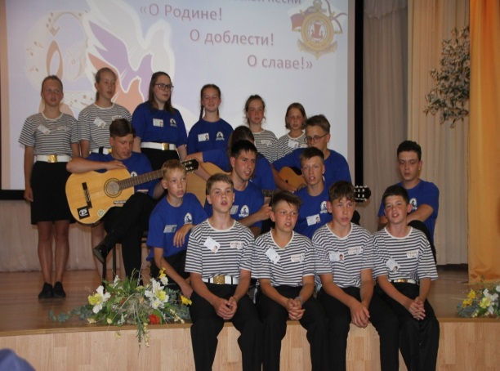
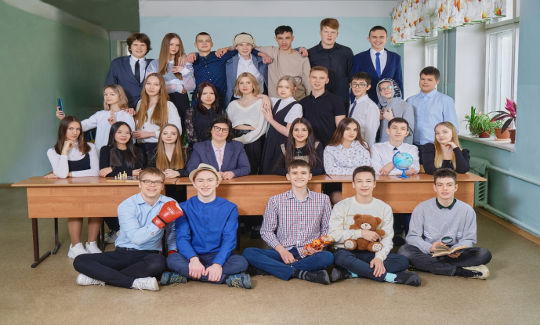
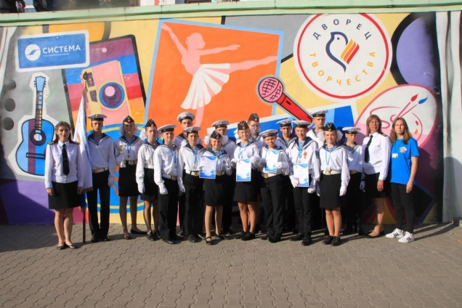
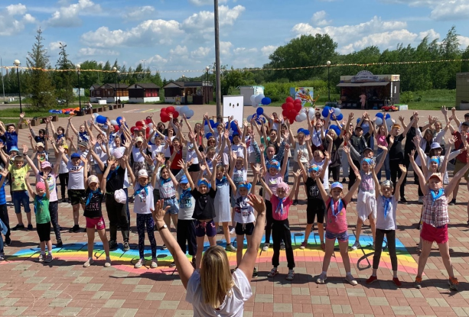
70
50
30
2009
2010
2011

Slide 15

70
50
30
2009
2010
2011

